Slide 1
ИЗ ДЕТСКИХ ЖУРНАЛОВ
Урок литературного чтения,
2 класс
Бовкун Марина Леонидовна,
учитель начальных классов

Slide 2
Речевая разминка
Незваный гость вломился в дверь -
Пёс тут как тут, как хищный зверь!
А званый гость приходит в дом -
Виляет добрый пёс хвостом.

Slide 3
О братьях наших меньших
И. Пивоварова
Б. Заходер
В. Берестов
М. Пришвин
Е. Чарушин
Б. Житков
В. Бианки
«Жила-была собака …»
«Плачет киска …»
«Кошкин щенок»
«Ребята и утята»
«Страшный рассказ»
«Храбрый утёнок»
«Музыкант», «Сова»
Автор
Произведение

Slide 4
?

Slide 5

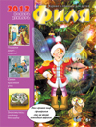
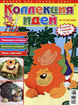
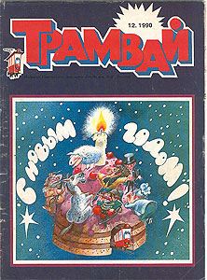


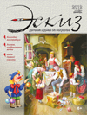
Из детских журналов
Стр. 157.

Slide 6
Из детских журналов
Стр. 158.
Какие журналы здесь названы?
Что в них можно найти?
Какие журналы читали ваши прабабушки и прадедушки когда были маленькими?
Кто в них печатался?

Slide 7


Из детских журналов
Ежемесячный журнал.
1926 г. – 1935 г.
«Чиж»
Приложение журнала «ЁЖ»

Slide 8
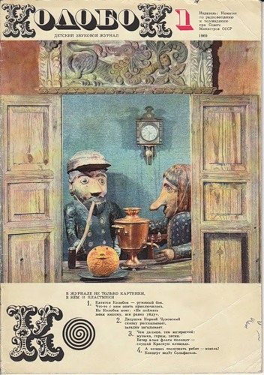


Из детских журналов

Slide 9


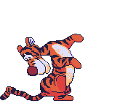
Физкультминутка
Еле-еле, еле-еле
Завертелись карусели,
А потом, кругом, кругом,
Всё бегом, бегом, бегом!
Тише, тише, не спешите!
Карусель остановите!
Раз-два, раз-два -
Вот и кончилась игра!

Slide 10
Из детских журналов
Стр. 159.
1 вопрос - Тимофей,
2 вопрос - Варя,
3 вопрос - Лиза,
4 вопрос - Максим,
5 вопрос – Артём.

Slide 11
План изучения журнала
Название журнала.
Дата выпуска журнала.
Какие разделы имеются в журнале?
Какой раздел в журнале показался вам интересным? Почему?

Slide 12
Из детских журналов
Какой раздел мы начали изучать на уроке?
С какими журналами вы познакомились?
Какие из них вам были известны?

Slide 13
Из детских журналов
Справились ли мы с задачей?
У меня хорошо получилось…
Мне было трудно…
Оцените свою деятельность.

Slide 14
Домашнее задание
Приготовьте к следующему уроку интересный материал из своего любимого журнала.

Slide 15
Используемая литература:
Литературное чтение. 2 класс. Учеб.для общеобразоват. учреждений. В 2 ч. Ч. 1/ [Л.Ф. Климанова, В.Г. Горецкий, М.В. Голованова и др.] - М.: Просвещение, 2011.
Детские журналы http://images.yandex.ru/

